Slide 1




Slide 2



République Algérienne Démocratique et Populaire
Ministère de l’Enseignement Supérieur et de la Recherche Scientifique
Université Mohamed El Bachir Elibrahimi –Bordj Bou Arreridj
Faculté des Sciences et de la Technologie
Département Génie Civil
TEME :
CONTRIBUTION A L’ETUDE ET FORMULATION DU BETON DE SABLE
Preparer par :
Dirigé par
FERRAH KHALED
KHALFAOUI HICHEM
BEN AICHI ELHADJ
Année universitaire:2014-2015

Slide 3

_{Plan} _{de travail}
Introduction
Objectif
Généralité sur le béton du sable
Caractérisation des matériaux
Formulation du béton de sable
Résultats et discussion
Conclusion et recommandation
1
2
3
4
5
6
Notes:
divisé en PREMIERMEN :

Slide 4
INTRODUCTION
Les infrastructures constituent non seulement un indicateur permettant d’évaluer le niveau de développement d’un pays mais surtout une base de ce développement lui-même. Leur efficacité réside en pratique dans leur durabilité qui est essentiellement assurée par celle du béton. Ce dernier est constitué de plusieurs éléments à savoir le gravillon, le sable, le ciment, l’adjuvant, etc.
Le gravillon joue un rôle essentiel du point de vue dureté. Pourtant, une contrainte en matière d’utilisation de cet élément est due au fait qu’il n’est disponible que dans certaines régions alors que le sable est en abondance dans la nature.
INTRODUCTION
Objectif
Généralité sur le béton du sable
Caractérisation des matériaux
Formulation du béton de sable
Résultats et discussion
Conclusion et recommandation

Slide 5
INTRODUCTION
Face à telle situation, l’étude du béton de sable a été menée dans le but de rendre possible l’utilisation de béton sans gravillon, sans pour autant perdre les performances techniques essentielles. Telle technicité a fait l’objet de nombreuses études, en particulier, en France et au Canada.
INTRODUCTION
Objectif
Généralité sur le béton du sable
Caractérisation des matériaux
Formulation du béton de sable
Résultats et discussion
Conclusion et recommandation

Slide 6
Objectif
INTRODUCTION
Cette étude a pour but de contribuer à l’étude d’un béton de sable, lui caractériser, lui introduire des additions : laitier et super plastifiant, afin d’améliorer ses performance, étudier l’effet de chaque addition sur les caractéristiques mécaniques.
Enfin, étude de comparaison de cette composition avec béton témoin
Objectif
Généralité sur le béton du sable
Caractérisation des matériaux
Formulation du béton de sable
Résultats et discussion
Conclusion et recommandation

Slide 7
Généralité sur le béton du sable
INTRODUCTION
Objectif
Définition
Un béton de sable est un béton fin constitué par un mélange de sable(s), de ciment(s), d'addition(s) et d'eau; outre ces composants de base, le béton de sable comporte habituellement un ou plusieurs adjuvants. Par rapport à cette composition fondamentale, pour répondre aux besoins de certains usages, des ajouts spécifiques peuvent être envisagés : gravillons, fibres, colorants.
Généralité sur le béton du sable
Caractérisation des matériaux
Formulation du béton de sable
Résultats et discussion
Conclusion et recommandation

Slide 8
Généralité sur le béton du sable
INTRODUCTION
Objectif
Spécifications du béton de sable
D’une part le béton de sable diffère d'un béton traditionnel par un fort dosage en sable et d’autre part par l'absence ou un faible dosage de gravillons et l'incorporation d'additions le béton de sable se distingue d'un mortier par :
sa composition : le mortier est en général fortement dosé en ciment et ne comporte systématiquement pas d'additions;
la destination : les bétons de sable sont essentiellement destinés aux usages traditionnels du béton : construction de bâtiment, voirie
Généralité sur le béton du sable
Caractérisation des matériaux
Formulation du béton de sable
Résultats et discussion
Conclusion et recommandation

Slide 9
Généralité sur le béton du sable
INTRODUCTION
Objectif
Utilisations des bétons de sable
Les bétons de sable peuvent utilisés dans tous les domaines du génie civil; leur composition dépend suivant leur usage et l’exigence du cahier de charge.
Les grands domaines d'utilisation des bétons de sable est :
Fondations;
Bâtiment;
voirie et construction routière;
Ouvrages d'art ;
Accessoires de VRD.
Généralité sur le béton du sable
Caractérisation des matériaux
Formulation du béton de sable
Résultats et discussion
Conclusion et recommandation

Slide 10
Caractérisation des matériaux
INTRODUCTION
Objectif
Sable 0/5:
Les sables utilisé dans notre travail expérimentale sont :
Sable de rivière 1(oued Baghlia)
Sable de rivière 2( Oued seuf)
Sable de Carrière 1( l’mhire)
Sable de carrière 2 (l’ache)
Généralité sur le béton du sable
Caractérisation des matériaux
Formulation du béton de sable
Résultats et discussion
Conclusion et recommandation

Slide 11
Caractérisation des matériaux
INTRODUCTION
Objectif
Généralité sur le béton du sable
Caractérisation des matériaux
Formulation du béton de sable
Courbe d’analyse granulométrique sable de rivière 1
Courbe d’analyse granulométrique sable de rivière 2
Résultats et discussion
Courbe d’analyse granulométrique sable de carrière1
Courbe d’analyse granulométrique sable de carrière 2
Conclusion et recommandation

Slide 12
Caractérisation des matériaux
INTRODUCTION
Objectif
Propriétés des déférents sables utilisé
Généralité sur le béton du sable
 | SR1 | SR2 | SC1 | SC2
Densité apparente | 1.72 | 1.77 | 1.49 | 1.46
Densité absolue | 2.52 | 2.61 | 2.76 | 2.71
Equivalent de sable | Esv=83.4% Esp=80.7% | Esv = 86.2% Esp = 82.3% | Esv = 69.2% Esp = 65% | Esv =66.4% Esp=65.6%
Module de finesse | 3.4 | 2.00 | 2.9 | 2.9
Caractérisation des matériaux
Formulation du béton de sable
Résultats et discussion
Conclusion et recommandation

Slide 13
Caractérisation des matériaux
INTRODUCTION
Le ciment
Objectif
On a utilisé le ciment El MATINE provient de la cimenterie de HAMMAM DALAA Wilaya de M’SILA Propriétés physiques du ciment utilisé.
Généralité sur le béton du sable
Propriété | Valeur
Consistance normale | 25 à 28,50 (%)
Surface spécifique Blaine | 3750 à 5250 (cm² /g)
Retrait à 28 jours | <1000 (µm/m)
Expansion | 0,3 à 2,5 (mm)
Masse volumique apparente | 1,005 (kg/dm3)
Masse volumique spécifique | 3,02 (kg/dm3)
Caractérisation des matériaux
Formulation du béton de sable
Résultats et discussion
Conclusion et recommandation

Slide 14
Caractérisation des matériaux
INTRODUCTION
Objectif
L’eau de gâchage :
L’eau de gâchage utilisé est une eau potable du laboratoire de génie civil de l’université de BBA.
L’adjuvant:
Dans notre étude nous avons utilisées l’adjuvant MEDAFLUID SF 150.
le MEDAFLUID SF 150 est un super plastifiant haut réducteur d’eau
Généralité sur le béton du sable
Caractérisation des matériaux
Formulation du béton de sable
Résultats et discussion
Conclusion et recommandation

Slide 15
Caractérisation des matériaux
INTRODUCTION
5. Les fines d’ajout
Nous utilisons le laitier de La source de Wilaya d’Annaba, et la surface spécifique Blaine (SSB)=4096 cm²/g
dont ses caractéristiques sont représentées par le tableau suivant:
Objectif
Généralité sur le béton du sable
Caractérisation des matériaux
Formulation du béton de sable
Résultats et discussion
Conclusion et recommandation

Slide 16
Caractérisation des matériaux
INTRODUCTION
Objectif
Caractéristiques des fines d’ajout
Composition | constituée | Pourcentage
Chimique | SiO₂ | 30.13 %
 | AL₂O₃ | 9.91 %
 | Fe₂O₃ | 0.09 %
 | CaO | 31.73 %
 | MgO | 1.36 %
 | SO₃ | 1.12 %
 | K₂O | 1.08 %
 | Cl | 0.016 %
 | Paf | 24.55 %
minéralogique | LSF | 33.01.
 | AF | 106.8.
 | MS | 3.01.
Généralité sur le béton du sable
Caractérisation des matériaux
Formulation du béton de sable
Résultats et discussion
Conclusion et recommandation

Slide 17
Formulation du béton de sable
INTRODUCTION
Objectif
Les différentes étapes de la formulation
Détermination d'une formule de base sans fines d’addition
Détermination du dosage en fines d'addition
Adaptation de la maniabilité à la mise en œuvre
Contrôle des résistances
Corrections éventuelles
Généralité sur le béton du sable
Caractérisation des matériaux
Formulation du béton de sable
Résultats et discussion
Conclusion et recommandation

Slide 18

Formulation du béton de sable
INTRODUCTION
Etapes de calcul de la formulation du béton de sable
Objectif
Généralité sur le béton du sable
Caractéristiques du sable (D, d,${d }_{abs}$ , W)
Caractéristiques du ciment (${d }_{abs}$, C, FCE )
Caractérisation des matériaux
[Fine]=0,38(d / D) ^{1/5}
[Fine]= [cement] + [filler]
Exécution de la gâchée
Formulation du béton de sable
[Eau +vide]=0,8(d _{min}/D) ^{1/5}
[vide]= k [eau]
[Sable]=1000-[fine]-[eau]-[vide]
Mesure expérimentale de RC28
Résultats et discussion
Conclusion et recommandation

Slide 19
Formulation du béton de sable
INTRODUCTION
Objectif
Exemple de calcul : cas du sable de rivière 1 avec 15% de Laitier
Généralité sur le béton du sable
On aura la composition du béton de sable suivante pour un 1m³ de béton :
Caractérisation des matériaux
C [kg/m³] | S[kg/m³] | Addition [kg/m³] | Eau [L/m³]
350 | 1616 | 52,5 | 221
Formulation du béton de sable
Résultats et discussion
Conclusion et recommandation

Slide 20
Résultats et discussion
INTRODUCTION
Objectif
On a représenté les différents résultats expérimentaux des essais effectués sur les bétons des différentes sables utilisées dans notre travaille à savoir : sable de réviarre1, sable de réviarre2, sable de carrière1, sable de carrière2.
Généralité sur le béton du sable
Caractérisation des matériaux
Formulation du béton de sable
Résultats et discussion
Conclusion et recommandation

Slide 21
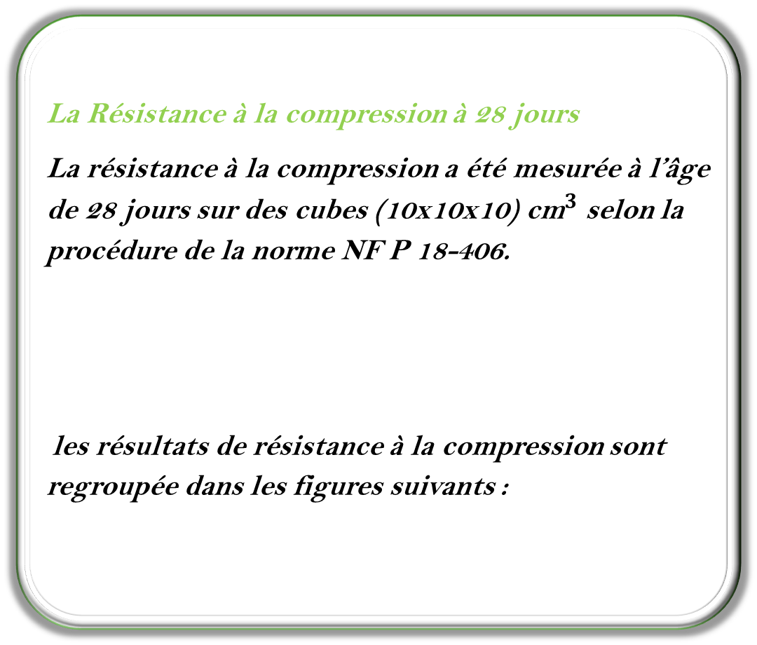
Résultats et discussion
INTRODUCTION
La Résistance à la compression à 28 jours
La résistance à la compression a été mesurée à l’âge de 28 jours sur des cubes (10x10x10) ${\text{cm}}^{3}$ selon la procédure de la norme NF P 18-406.
les résultats de résistance à la compression sont regroupée dans les figures suivants :
Objectif
Généralité sur le béton du sable
Caractérisation des matériaux
Formulation du béton de sable
Résultats et discussion
Conclusion et recommandation

Slide 22
Résultats et discussion
INTRODUCTION
Objectif
Généralité sur le béton du sable
Caractérisation des matériaux
Formulation du béton de sable
Résultats et discussion
Figure :la résistance à la compression du béton ordinaire des différents sables
Conclusion et recommandation

Slide 23
Résultats et discussion
INTRODUCTION
Objectif
la résistance à la compression augmente avec le dosage en ciment dans tous les bétons des différentes sables étudies.
Les résistances à la compression du béton ordinaire obtenues sont acceptables sauf le béton B (SR2/SC1) elle est faible. Et que BSC1donne une meilleur résistance
Généralité sur le béton du sable
Caractérisation des matériaux
Formulation du béton de sable
Résultats et discussion
Conclusion et recommandation

Slide 24
Résultats et discussion
INTRODUCTION
Objectif
Généralité sur le béton du sable
Caractérisation des matériaux
Formulation du béton de sable
Figure : La Résistance à la compression des différents bétons de sable
Résultats et discussion
Conclusion et recommandation

Slide 25
Résultats et discussion
INTRODUCTION
Objectif
La résistance à la compression à 28 j du béton de sable est proportionnelle avec dosage de ciment.
Ils est possible de fabriquer un béton de sable à base des sables de carriére2 , de mélange sable riviére1 et carriérie1 et un béton à base de sable riviére1 et carriére2 avec des propriétés physiques et mécaniques comparable à celle du béton ordinaire
Généralité sur le béton du sable
Caractérisation des matériaux
Formulation du béton de sable
Résultats et discussion
Conclusion et recommandation

Slide 26
Résultats et discussion
INTRODUCTION
Objectif
Effet de laitier sur la résistance du béton de sable
Généralité sur le béton du sable
Caractérisation des matériaux
Formulation du béton de sable
Résultats et discussion
Figure : Effet de laitier sur la résistance mécanique des différents mélanges
Conclusion et recommandation

Slide 27
Résultats et discussion
INTRODUCTION
Objectif
la présence de laitier dans les bétons du sable des mélanges choisi influent de façon significative des propriétés mécanique de ces derniers et d’une manière analogique pour le béton conventionnel pour un dosage de 15%.
Généralité sur le béton du sable
Caractérisation des matériaux
Formulation du béton de sable
Résultats et discussion
Conclusion et recommandation

Slide 28
Résultats et discussion
INTRODUCTION
Objectif
Effet de supe plastifiant sur la résistance du béton de sable
Généralité sur le béton du sable
Caractérisation des matériaux
Formulation du béton de sable
La Résistance à la compression à 28 jours du béton de sable avec laitier 5% et adjuvant
La Résistance à la compression à 28 jours du béton de sable avec laitier 15% et adjuvant
Résultats et discussion
La Résistance à la compression à 28 jours du béton de sable avec laitier 10% et adjuvant
Conclusion et recommandation

Slide 29
Résultats et discussion
INTRODUCTION
Objectif
Pour un teneur de 15% en laitier, et un dosage de 1.5% de super plastifiant on remarque une amélioration très importante de la résistance à la compression et qui peut atteindre la résistance du béton ordinaire.
Généralité sur le béton du sable
Caractérisation des matériaux
Formulation du béton de sable
Résultats et discussion
Conclusion et recommandation

Slide 30
Conclusion et recommandation
INTRODUCTION
INTRODUCTION
INTRODUCTION
Objectif
Les résultats obtenus dans cette étude expérimentale nous permettent de tirer les conclusions suivantes :
la présence de laitier dans les bétons du sable des mélanges choisis influent de façon significative des propriétés mécaniques de ces derniers et d’une manière analogique pour le béton conventionnel pour un dosage de 15%.
L’utilisation d’adjuvant « super plastifiant » avec laitier dans la formulation de béton de sable qui peut atteindre des résistances identique qu’à celle du béton ordinaire.
Objectif
Objectif
Généralité sur le béton du sable
Généralité sur le béton du sable
Généralité sur le béton du sable
Caractérisation des matériaux
Caractérisation des matériaux
Caractérisation des matériaux
Formulation du béton de sable
Formulation du béton de sable
Résultats et discussion
Résultats et discussion
Conclusion et recommandation

Slide 31
Conclusion et recommandation
INTRODUCTION
Objectif
Pour une teneur en 15% de laitier, et un dosage de 1.5% de super plastifiant on remarque une amélioration très importante de la résistance à la compression et qui peut atteindre la résistance du béton ordinaire.
Généralité sur le béton du sable
Caractérisation des matériaux
Formulation du béton de sable
Résultats et discussion
Conclusion et recommandation

Slide 32
Conclusion et recommandation
INTRODUCTION
Objectif
RECOMMANDATION
Formuler des bétons de sable avec des fibres d’acier ou des fibres de verre.
Formuler des bétons de sable avec des adjuvants réducteurs de retrait.
Formuler des bétons de sable avec des ajouts minéraux actifs à court et à long terme.
Etudier la durabilité du matériau béton de sable et notamment dans un milieu agressif.
Généralité sur le béton du sable
Caractérisation des matériaux
Formulation du béton de sable
Résultats et discussion
Conclusion et recommandation

Slide 33
Mercier pour votre
attention

Slide 34
تم بحمد الله

